Slide 1

РЕСПУБЛИКА КРЫМ БАХЧИСАРАЙСКИЙ РАЙОН
МУНИЦИПАЛЬНОЕ БЮДЖЕТНОЕ ОБРАЗОВАТЕЛЬНОЕ УЧРЕЖДЕНИЕ «ТАБАЧНОВСКАЯ СРЕДНЯЯ ОБЩЕОБРАЗОВАТЕЛЬНАЯ ШКОЛА
ИМЕНИ Н.Г. СОТНИКА»
ВСЕРОССИЙСКИЙ КОНКУРС
ЛУЧШИЙ КАЗАЧИЙ КЛАСС 2025
«СОХРАНЯЯ ТРАДИЦИИ»

Slide 2
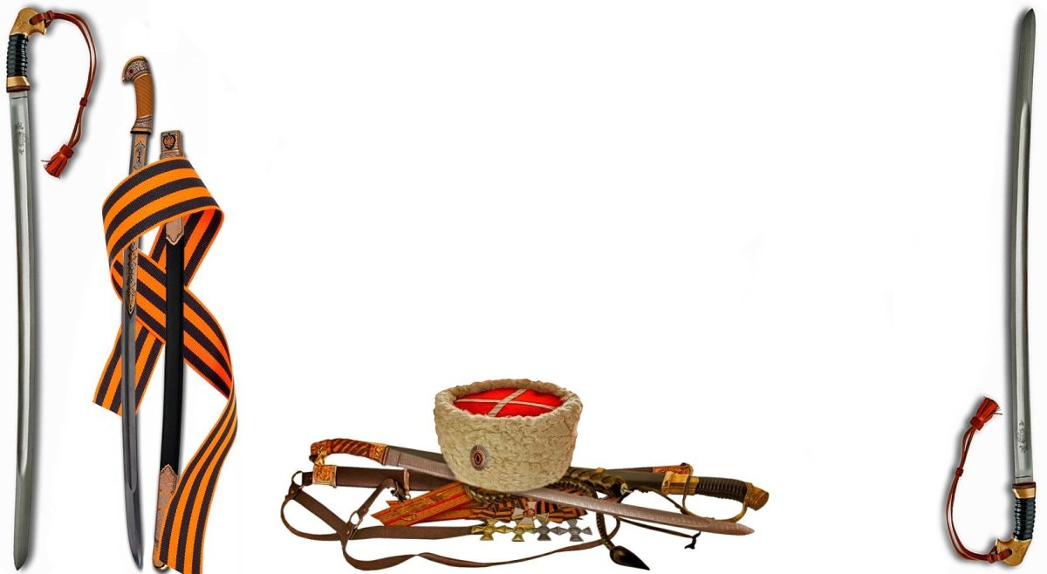
В современном обществе интерес к казачеству –огромен. Во все времена оно считалось самым патриотичным слоем общества. В основе казачьей идеологии и морали лежало выполнение воинского долга перед Отечеством.
Сегодня казачество продолжает жить и сохранять традиции, которые стали неотъемлемой частью культурного наследия России, воспитания граждан-патриотов, горячо любящих свою Родину.

Slide 3
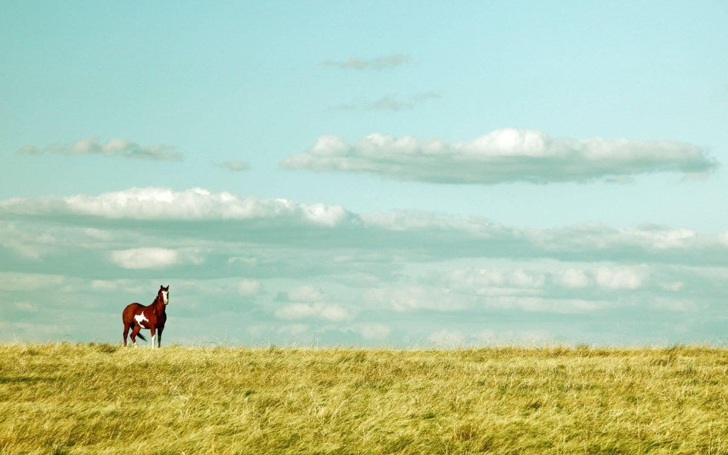
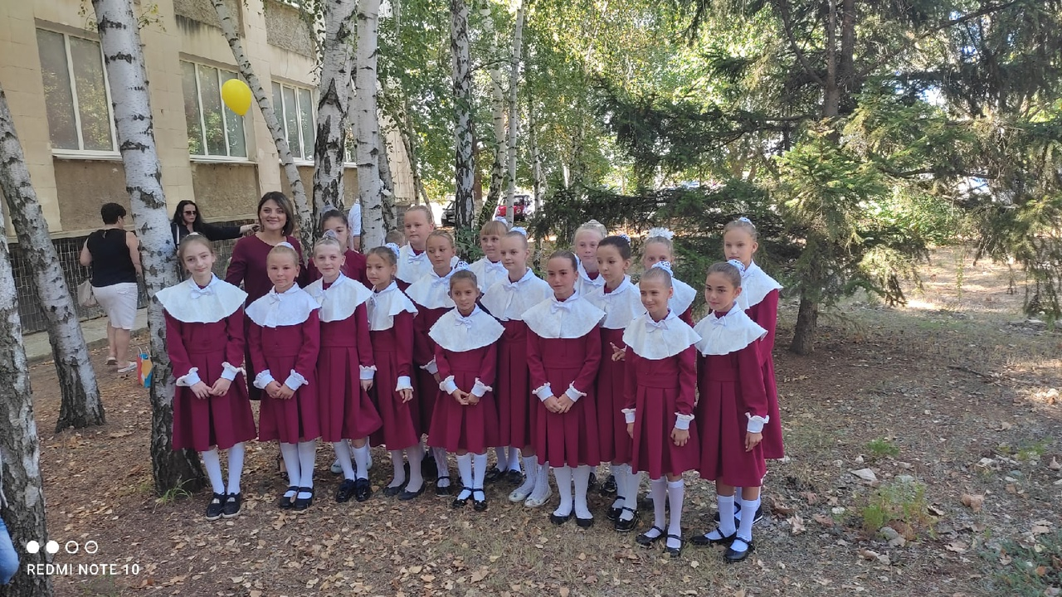
КАДЕТСКИЙ МАРИИНСКИЙ КЛАСС
В 2016 году
в МБОУ «Табачновская СОШ имени Н.Г. Сотника»
в сотрудничестве с Черноморским казачьим войском был образован первый кадетский казачий класс.
Сегодня в нашей школе – пять кадетских казачьих классов, среди них – мариинский класс.

Slide 4
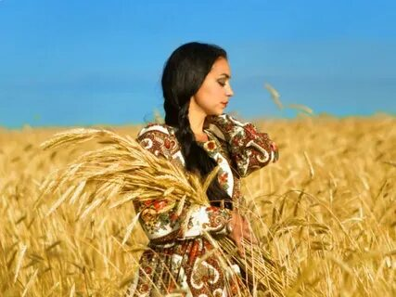
Женственность - природный дар, однако его можно развивать или подавлять в себе. Воспитание в девочках женственности и всех качеств, которые входят в это понятие,- очень важная задача на сегодняшний день, которую поставила перед нами школа.
Женственность - природный дар, однако его можно развивать или подавлять в себе. Воспитание в девочках женственности и всех качеств, которые входят в это понятие,- очень важная задача на сегодняшний день, которую поставила перед нами школа.

Slide 5

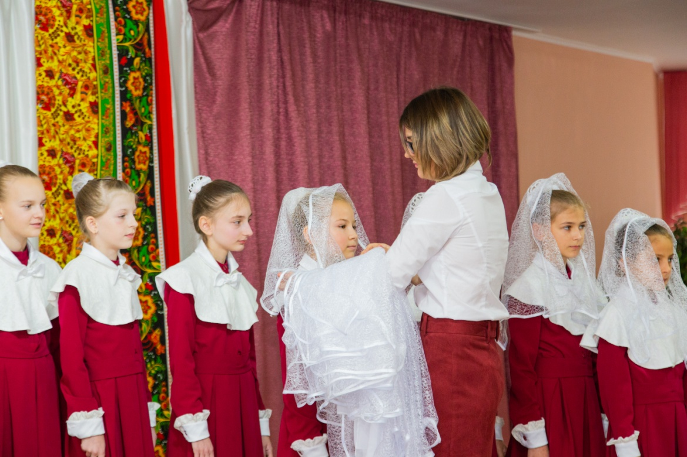
В казачьем обществе у женщины была особая роль – матери, жены, сестры. Казачка соединяла в себе неукротимый нрав и преданность семейному очагу, была верной женой, заботливой матерью, хорошей хозяйкой и образцом женственности. В то же время она могла встать рядом с казаками с оружием в руках на защиту общины и семьи. По поведению женщины судили о том, что из себя представляет ее муж, брат или отец.

Slide 6
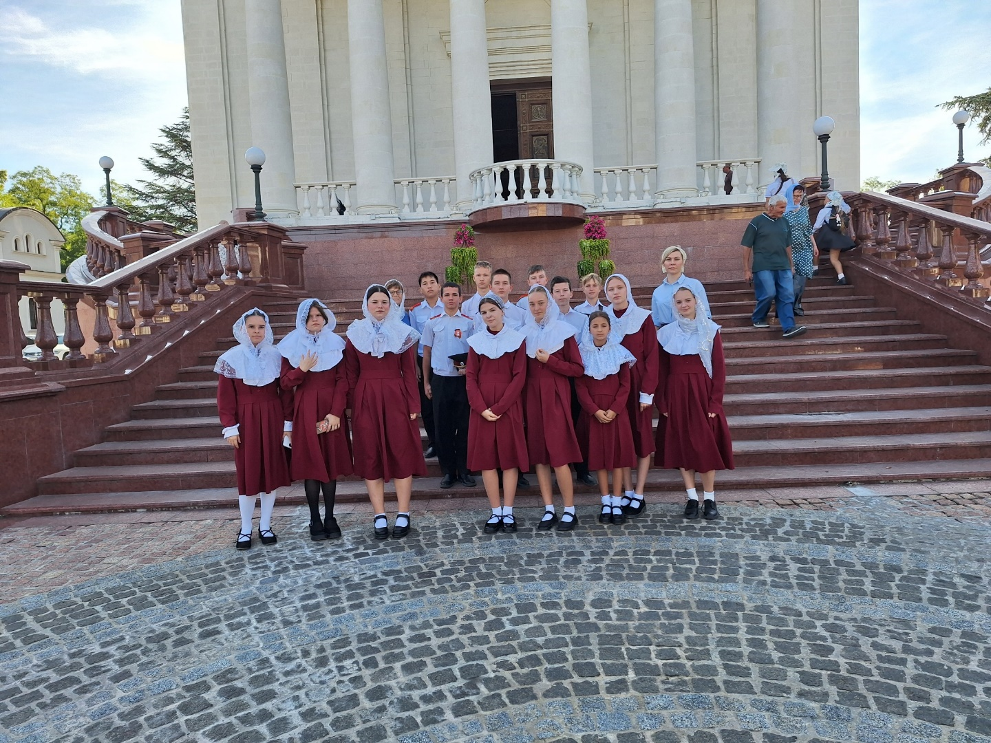
Особую роль в жизни казачки играла вера. Духовным идеалом для казачки был Бог и помощницей в жизни – Богородица. Поэтому духовно-нравственное воспитание учащихся мариинского класса является одним из главных направлений деятельности.

Slide 7
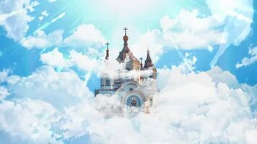
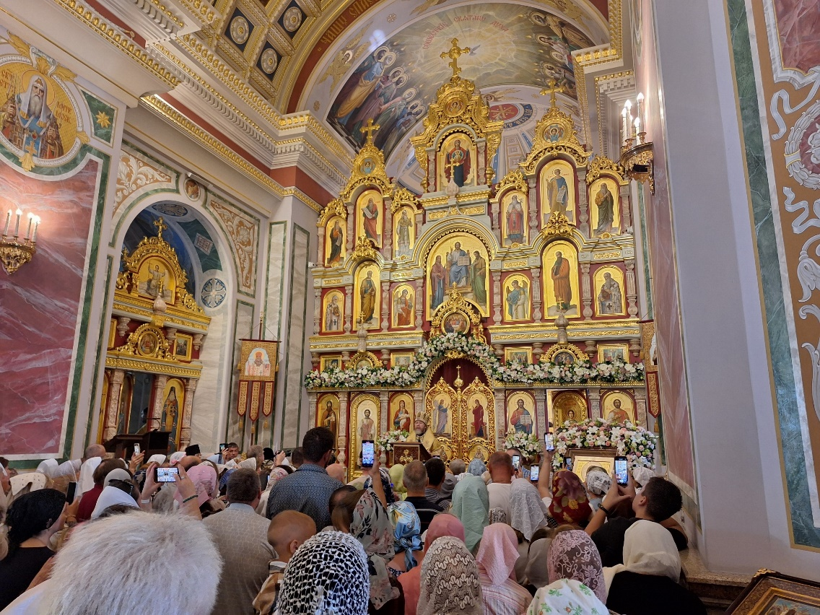
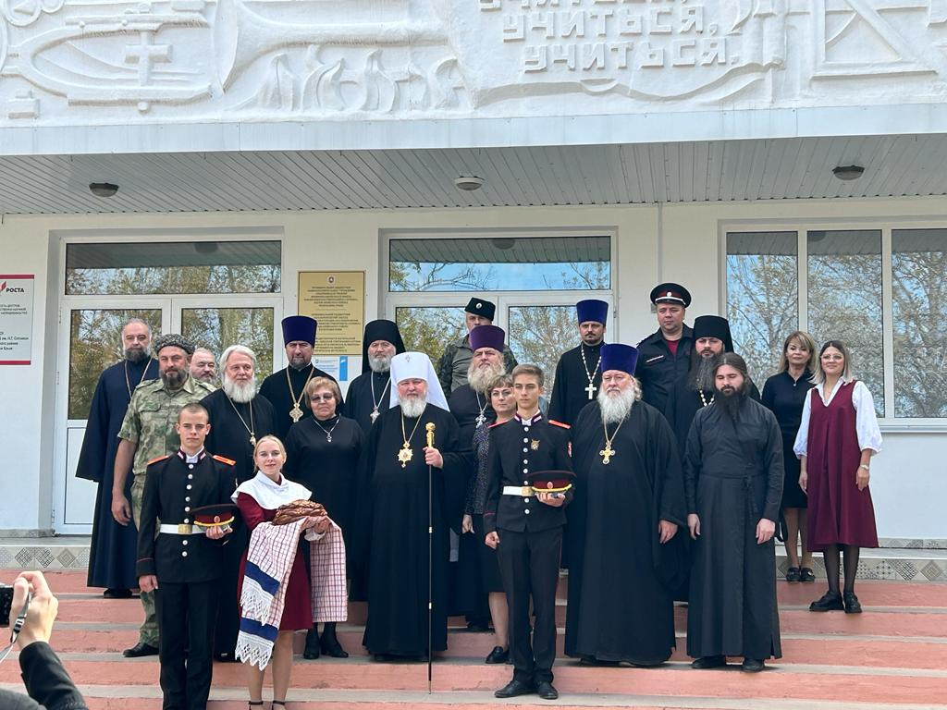
Ежегодно участвуем в Рождественских чтениях, которые проводит Черноморское Казачье войско, принимаем активное участие в Рождественских балах. Вместе с кадетами казачьих классов принимаем участие в Божественной Литургии в храме Архистратига Михаила селаТабачное. В день памяти Александра Невского присутствовали на Божественной Литургии в Кафедральном Соборе Александра Невского в городе Симферополе.

Slide 8
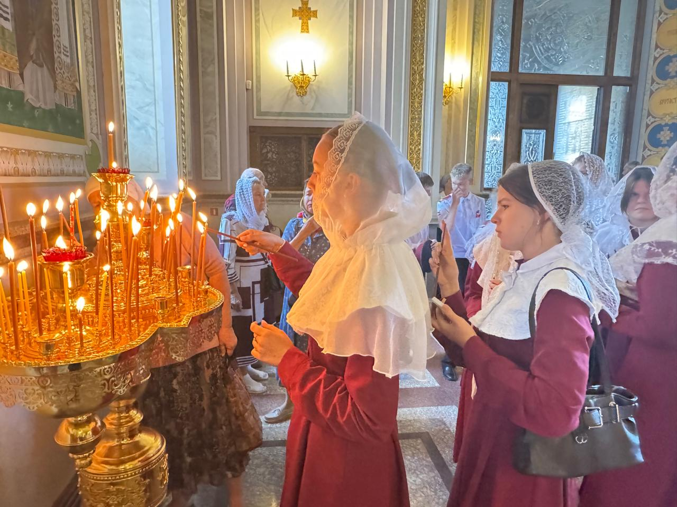
С малолетства девочке внушали, что главное в жизни — спокойная душа и чистое сердце, что женское счастье состоит в крепкой семье,
достатке и детях.

Slide 9
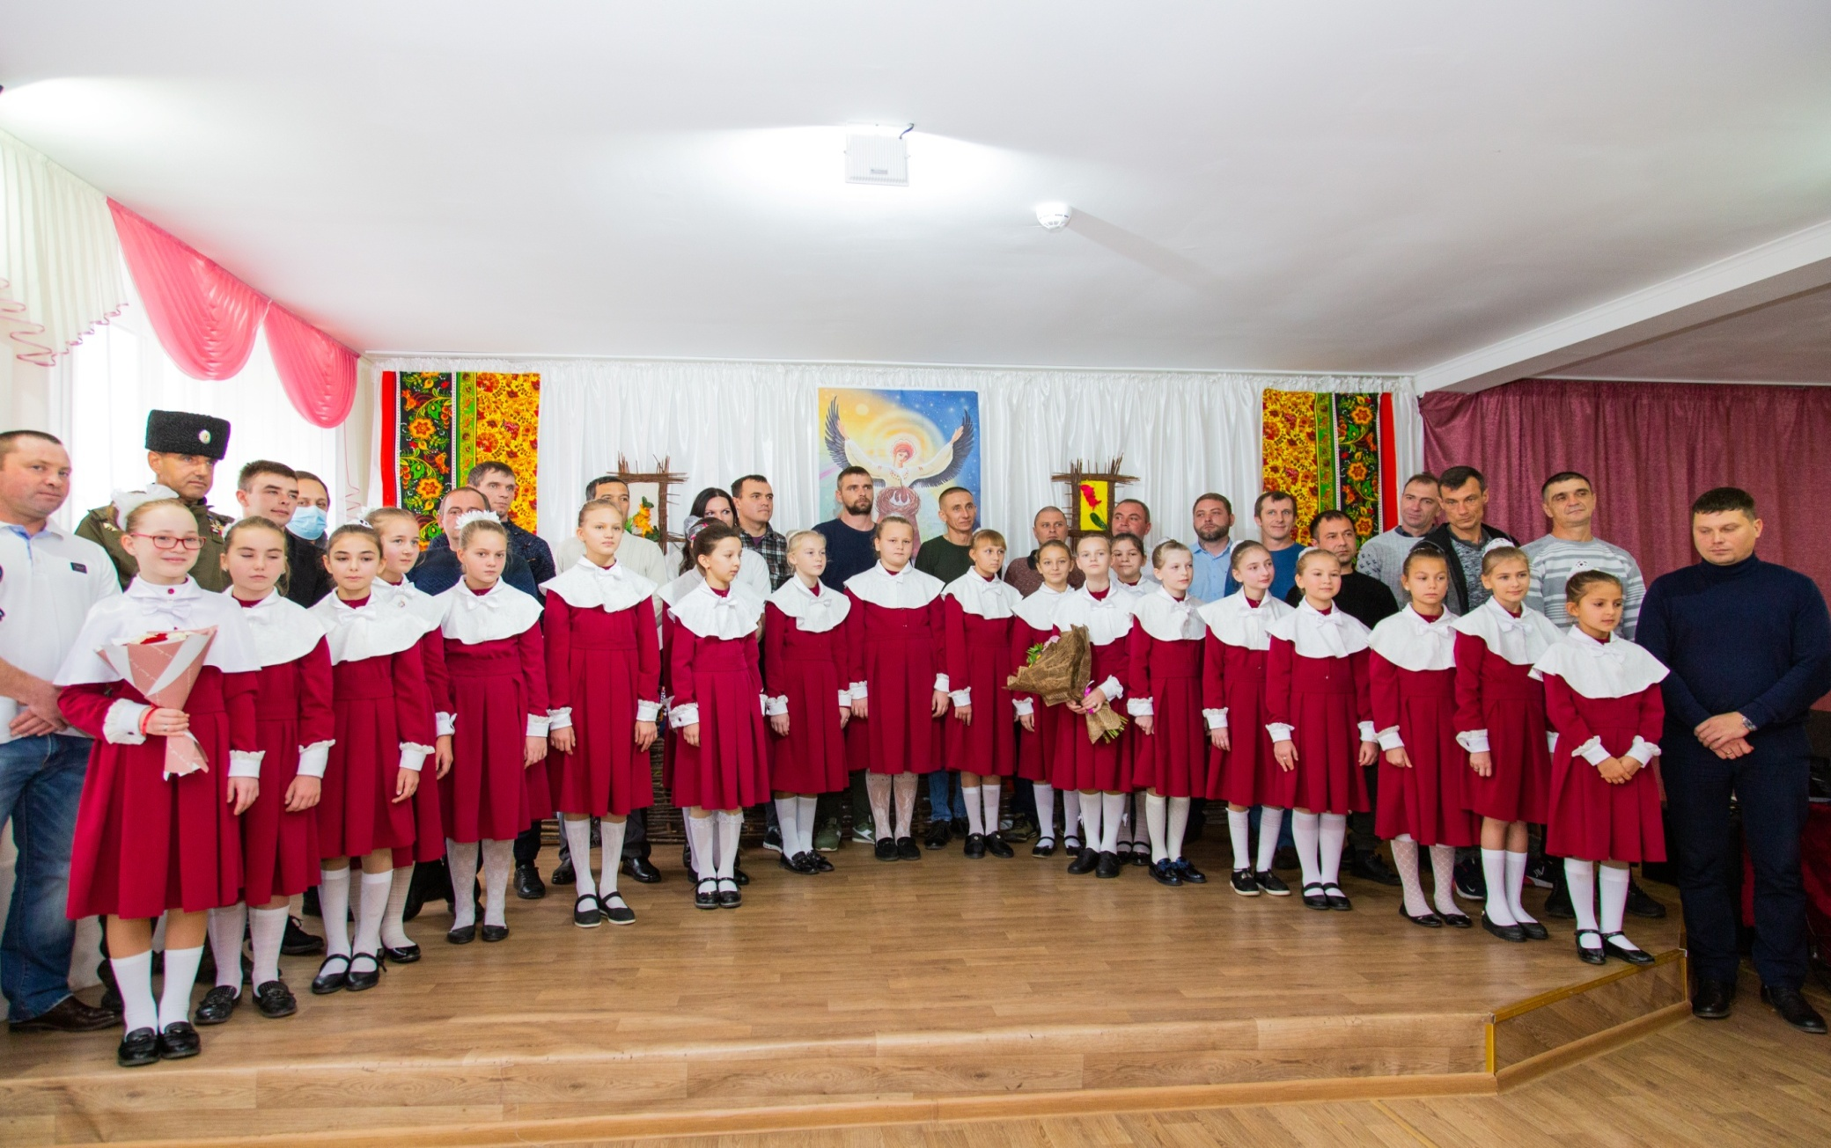
Когда девочка становилась девушкой, дед покупал ей серебряное колечко…

Slide 10
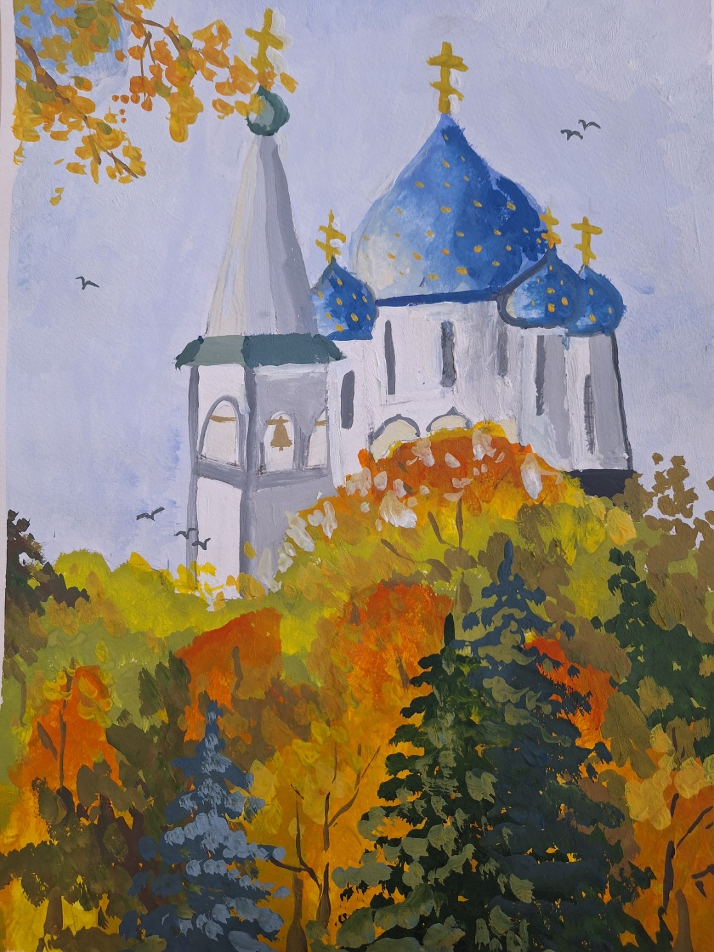
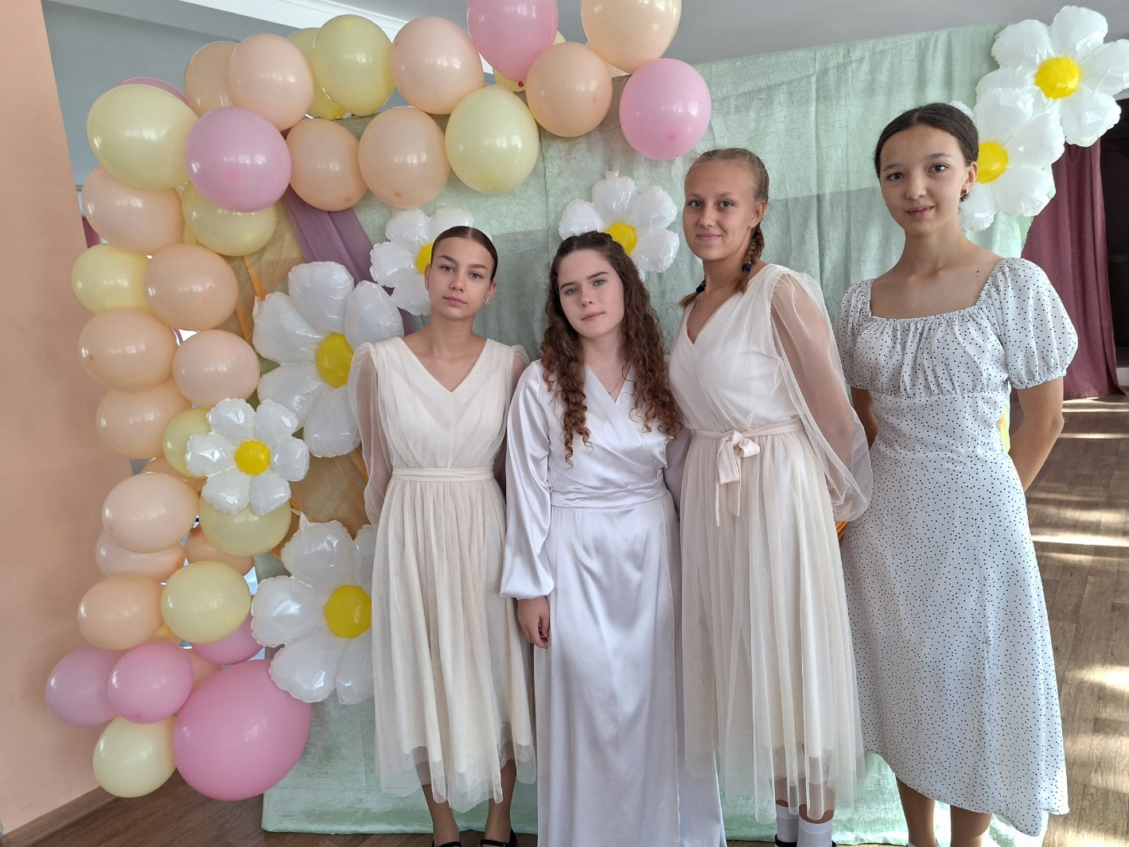

Slide 11
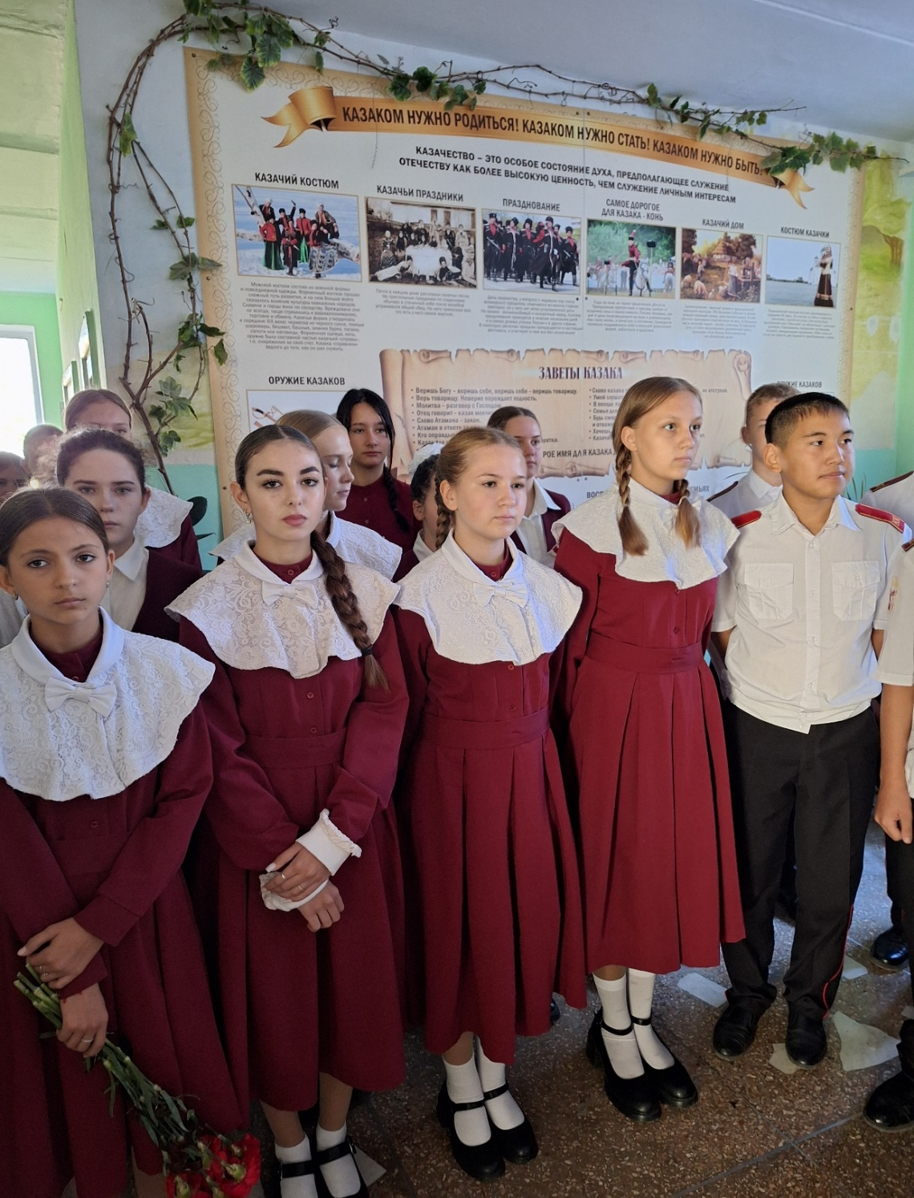
С 2021 года наш мариинский класс участвует в кадетских военно-патриотических сборах и состязаниях Республики Крым. Во всех памятных мероприятиях, посвященных Победе в Великой Отечественной войне. Свято чтим подвиги наших дедов.
Участвуем и побеждаем в патриотических конкурсах: «Суворовские чтения», «Мы наследники Победы», конкурс эссе «Герой нашего времени.

Slide 12
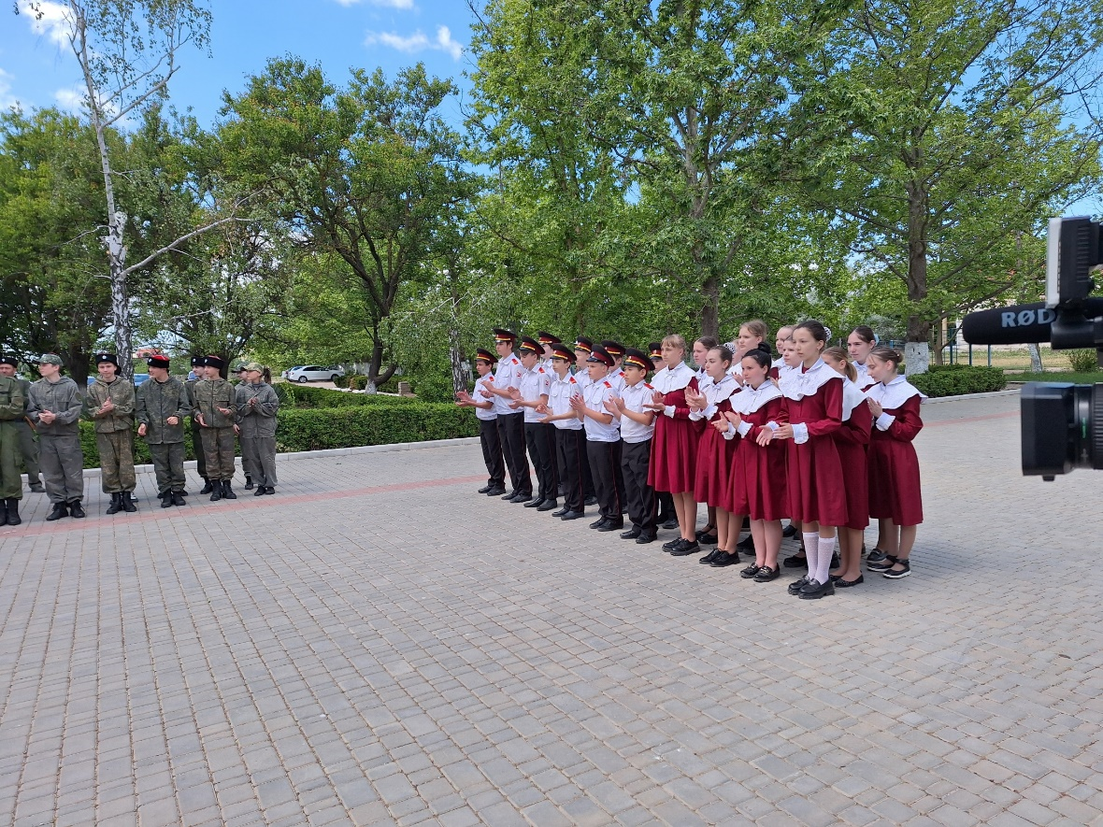
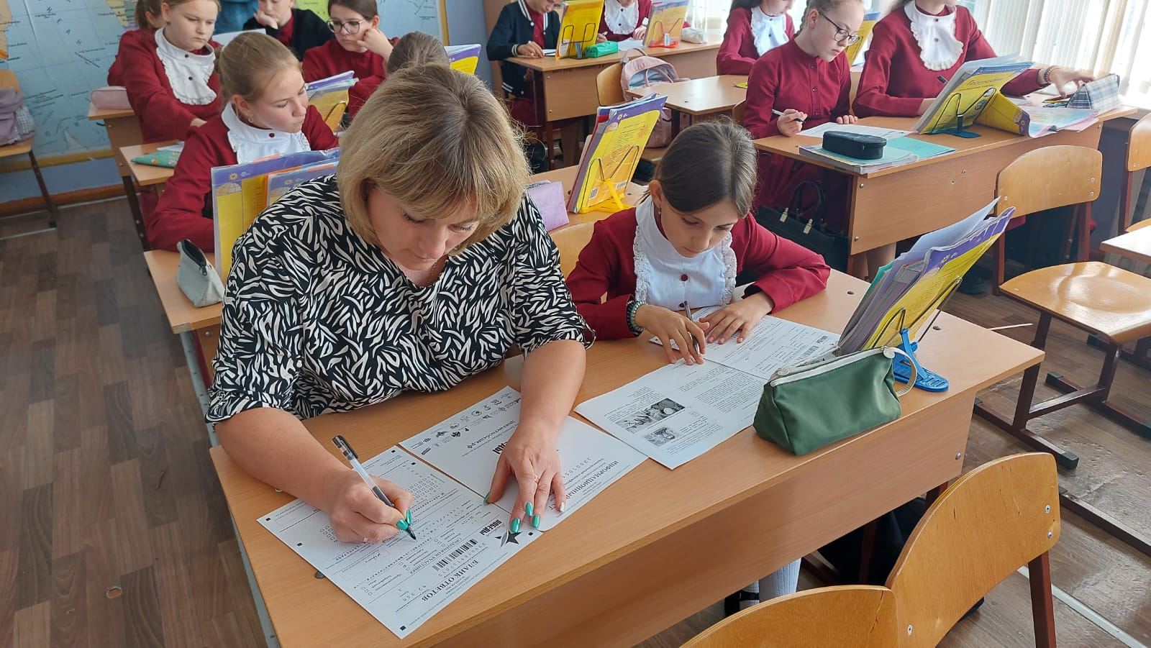
С началом Специальной военной операции участвовали в акциях в поддержку наших воинов: письма на фронт, видеоролики. У нас даже есть ответы казаков, получивших наши письма. Участвуем в сборе необходимых вещей для детей Донецка и Луганска, воинов, участников СВО.
Участвовали в конкурсе творческих работ «Герои нашего времени» (герои казаки вчера и сегодня).Победителями стали Арина Царёва заняла 2 место с работой «Без срока давности»
Ко Дню Защитника Отечества нашему Крымскому казачьему штурмовому батальону «Таврида» отправляли видео поздравления со словами поддержки.
Мы все ждем их с победой!

Slide 13
БЛАГОДАРИМ ЗА ВНИМАНИЕ!

